Slide 1
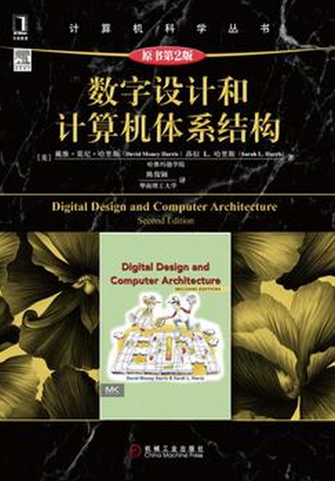
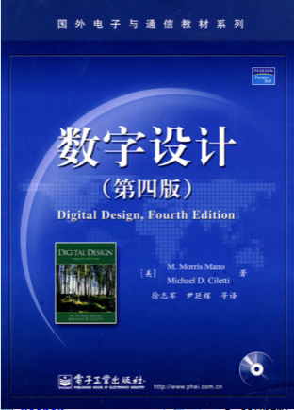
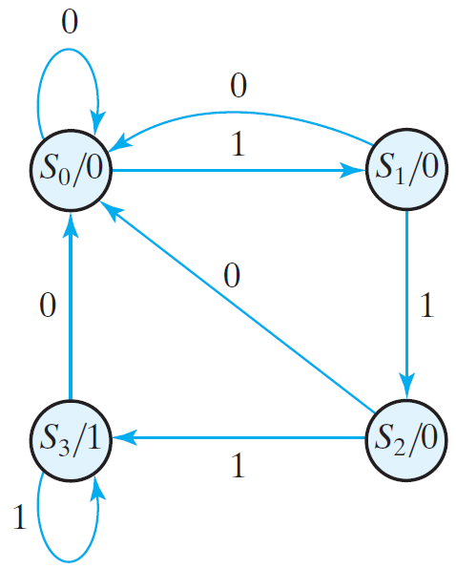

Chapter 3 时序逻辑设计-3
数字逻辑 与 部件设计 Digital Logic & Component Design
xgsun@fudan.edu.cn

Slide 2
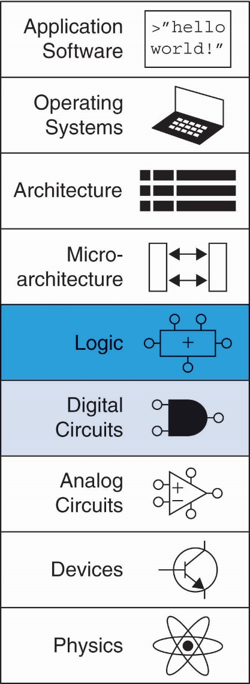
Chapter 3 :: Topics
Introduction
基本存储单元：锁存器、触发器 Latches, Flip-Flops
同步时序逻辑设计 Synchronous Logic Design
有限状态机 Finite State Machines
时序逻辑的时序 Timing of Sequential Logic
并行 Parallelism
设计过程

Slide 3
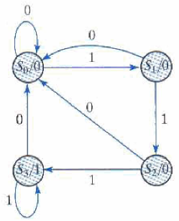
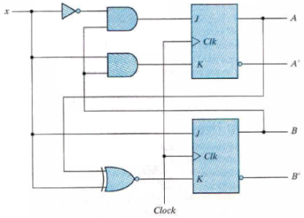
同步时序电路的设计过程
设计：实现预定功能的硬件电路。
综合：使用自动工具(EDA)软件完成设计的过程。
理解所要求的功能描述和指标，画出电路的状态图。
如果有必要，简化状态的数目。
为状态分配二进制数值（状态编码）。
画出二进制编码状态表。
选择触发器类型。
求出最简单的触发器输入方程和输出方程。
画出逻辑图/布尔方程。
一旦触发器类型和数目确定后，就从时序电路问题转化成了组合电路问题。

Slide 4
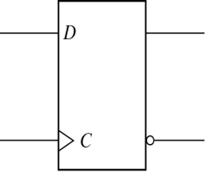
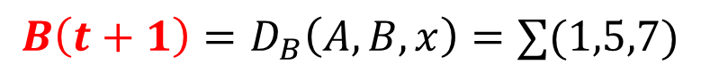
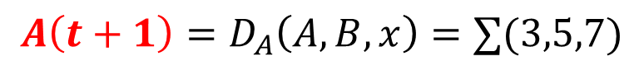
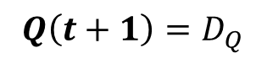
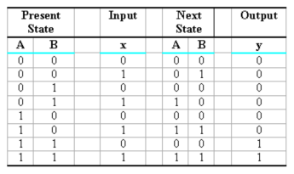
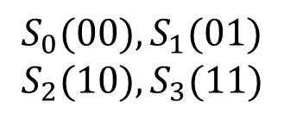
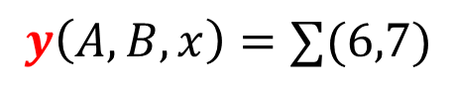
例1：A Sequence Detector (D触发器)
功能：检测输入的一串二进制序列，当连续 输入3个或3个以上1时，输出为1.
$$Q\left(t+1\right)=D_{Q}$$
状态表
状态图
$$A\left(t+1\right)=D_{A}\left(A,B,x\right)=∑(3,5,7)$$
$$B\left(t+1\right)=D_{B}\left(A,B,x\right)=∑(1,5,7)$$
$$S_{0}(00),S_{1}(01)$$
$$S_{2}(10),S_{3}(11)$$
编码：
$$y\left(A,B,x\right)=∑(6,7)$$

Slide 5
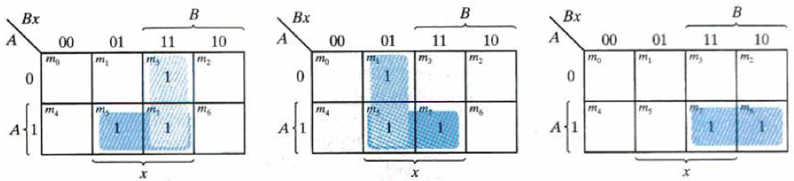
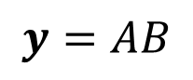

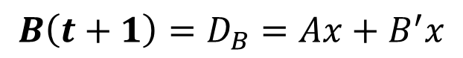
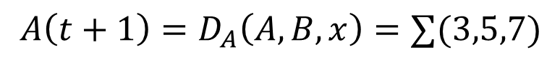
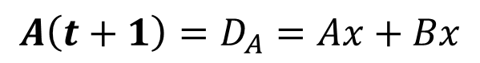
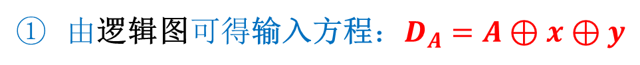
例1： A Sequence Detector (D触发器) -2
化简：
$$A\left(t+1\right)=D_{A}\left(A,B,x\right)=∑(3,5,7)$$
$$B\left(t+1\right)=D_{B}\left(A,B,x\right)=∑(1,5,7)$$
$$y\left(A,B,x\right)=∑(6,7)$$
$$A\left(t+1\right)=D_{A}=Ax+Bx$$
$$B\left(t+1\right)=D_{B}=Ax+B^{′}x$$
$$y=AB$$

Slide 6
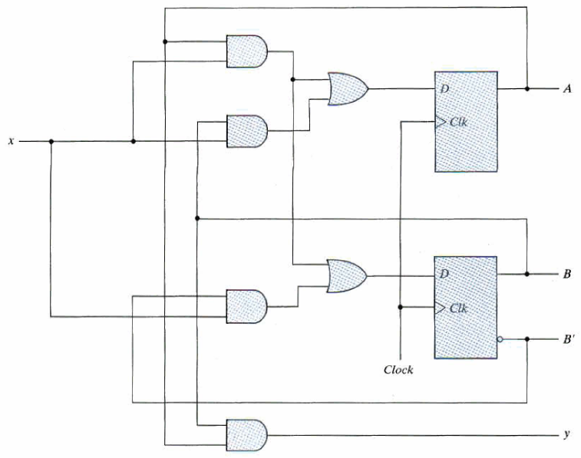
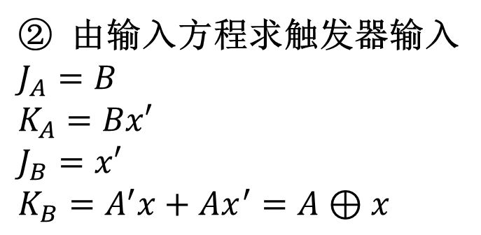
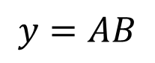
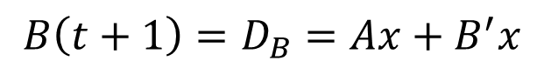
例1：A Sequence Detector (D触发器) -3
功能：检测输入的一串二进制序列，当连续输入3个或3个以上1时， 输出为1.
逻辑图
状态图
$$A\left(t+1\right)=D_{A}=Ax+Bx$$
$$B\left(t+1\right)=D_{B}=Ax+B^{′}x$$
$$y=AB$$

Slide 7
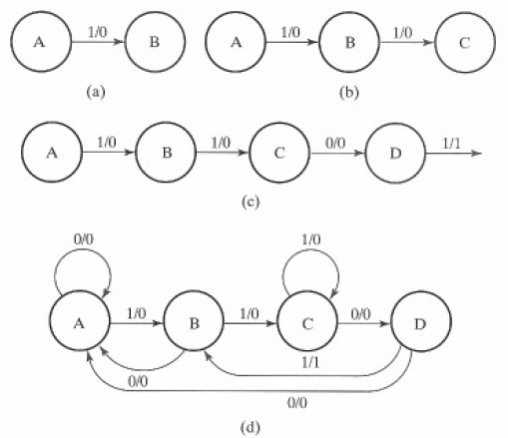
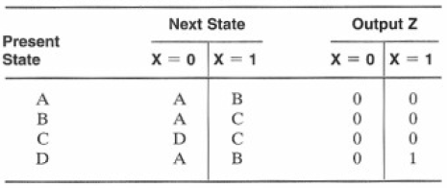
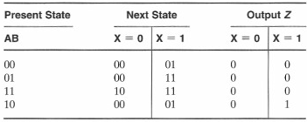

练习1：序列识别器设计 (D触发器)
序列识别器：一个输入端$X$，一个输出端$Z$，带有复位信号。 电路的初始状态置为全0. 识别$X$输入端是否出现比特流1101。

Slide 8
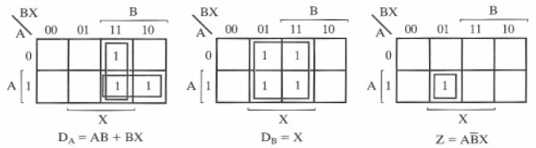
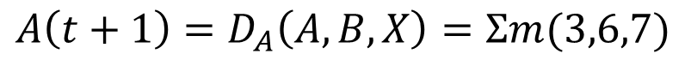
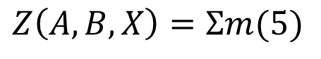
练习1：序列识别器设计 (D触发器)
序列识别器：一个输入端X，一个输出端Z，带有复位信号。 电路的初始状态置为全0. 识别X输入端是否出现比特流1101。
$$A\left(t+1\right)=D_{A}\left(A, B, X\right)=Σm(3,6,7)$$
$$B\left(t+1\right)=D_{B}\left(A, B, X\right)=Σm(1,3,5,7)$$
$$Z\left(A, B, X\right)=Σm(5)$$

Slide 9
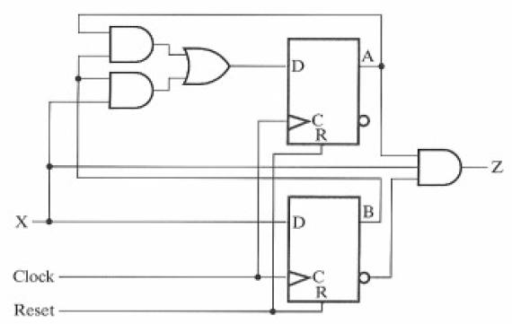
练习1：序列识别器设计 (D触发器)
序列识别器：一个输入端$X$，一个输出端$Z$，带有复位信号。 电路的初始状态置为全0. 识别$X$输入端是否出现比特流1101。

Slide 10
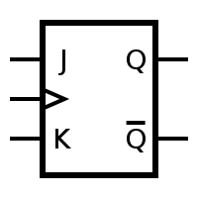
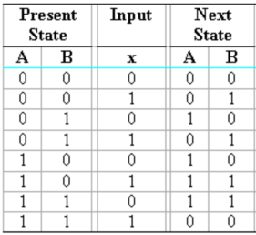
例2：A Sequence Detector (JK)
功能：检测输入的一串二进制序列，当连续 输入3个或3个以上1时，输出为1.
状态图
状态表

Slide 11
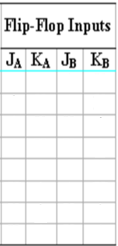
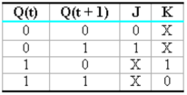
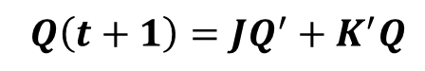
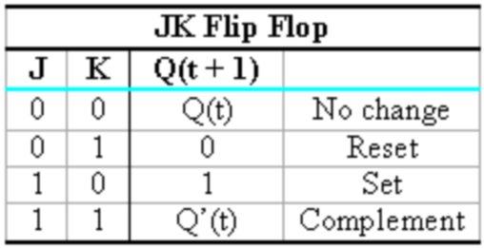
例2：A Sequence Detector (JK)-2
功能：检测输入的一串二进制序列，当连续 输入3个或3个以上1时，输出为1.
$$Q\left(t+1\right)=JQ^{′}+K^{′}Q$$
状态表
状态图
Q(t) | Q(t+1) | J | K
0 | 0 | 0 | 0
 |  | 0 | 1
0 | 1 | 1 | 0
 |  | 1 | 1
1 | 0 | 0 | 1
 |  | 1 | 1
1 | 1 | 0 | 0
 |  | 1 | 0
特征表
激励表

Slide 12
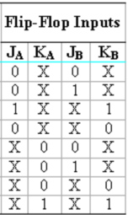
例2：A Sequence Detector (JK)-2
功能：检测输入的一串二进制序列，当连续 输入3个或3个以上1时，输出为1.
$$Q\left(t+1\right)=JQ^{′}+K^{′}Q$$
状态表
状态图
特征表
激励表

Slide 13
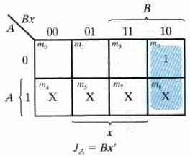
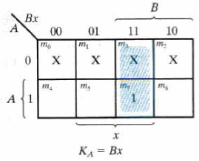
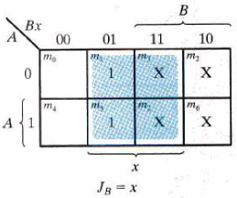
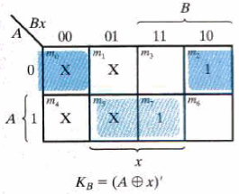
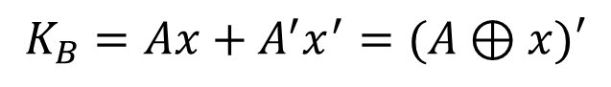
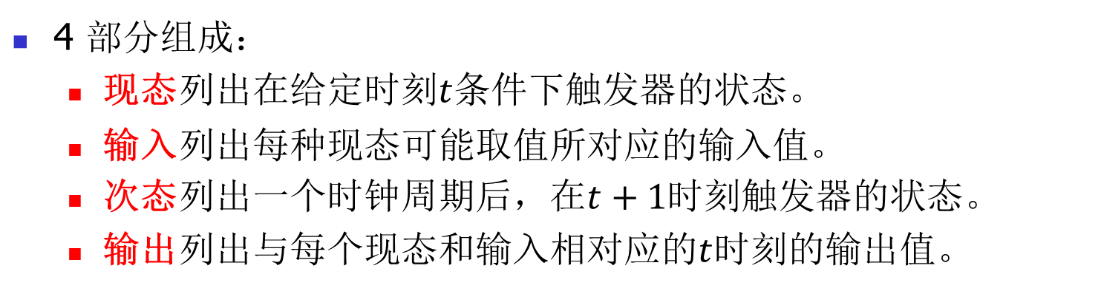
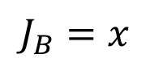
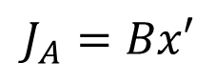
示例：A Sequence Detector (JK)-3
$$J_{A}=Bx′$$
$$K_{A}=Bx$$
$$J_{B}=x$$
$$K_{B}=Ax+A^{′}x^{′}=(A⊕x)′$$

Slide 14

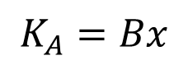
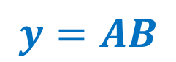
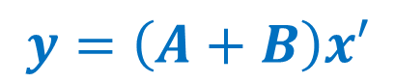
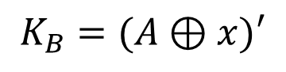
例2：A Sequence Detector (JK)-4
功能：检测输入的一串二进制序列，当连续输入3个或3个以上1时，输出为1.
逻辑图
A的输入方程：
$$J_{A}=Bx′$$
$$K_{A}=Bx$$
B的输入方程：
$$J_{B}=x$$
$$K_{B}=(A⊕x)′$$
Notes:
输出y还是例1的结果，y=AB

Slide 15
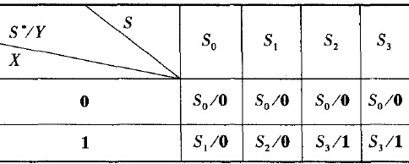

练习2：A Sequence Detector (JK)
功能：检测输入的一串二进制序列，当连续 输入3个或3个以上1时，输出为1.
采用卡诺图方法重做。
状态表
状态图
重复去掉
简化后的
状态图

Slide 16







练习2：A Sequence Detector (JK)

Slide 17

练习2：A Sequence Detector (JK)

Slide 18





例3：使用T触发器的设计
$$Q\left(t+1\right)=TQ^{′}+T^{′}Q$$
三位二进制计数器
激励表

Slide 19


例3：使用T触发器的设计 -2

Slide 20

例3：使用T触发器的设计 -3

Slide 21


例4：设计一个带有进位输出的十三进制计数器
分析：计数器是在时钟信号操作下，自动地依次从一个状态转为下一个状态，无输入变量，只有进位输出信号$C=1$。
13个有效状态
已不能再化简
需选用4个触发器
状态转换图

Slide 22

例4：设计一个带有进位输出的十三进制计数器

Slide 23


例4：设计一个带有进位输出的十三进制计数器
$∵$ 次态$Q_{3}^{∗}Q_{2}^{∗}Q_{1}^{∗}Q_{0}^{∗}$和$C$唯一地取决于现态$Q_{3}Q_{2}Q_{1}Q_{0}$
故可用卡诺图！
次态是现态的逻辑函数。

Slide 24





例4：设计一个带有进位输出的十三进制计数器

Slide 25


例4：设计一个带有进位输出的十三进制计数器

Slide 26





例4：设计一个带有进位输出的十三进制计数器
$$Q(t+1)=JQ^{′}+K^{′}Q$$
若选用$JK$触发器，
如何得到 $J、K$？
$$+Q_{3}Q_{2}Q_{1}Q_{0}$$
删除该状态x
Notes:
因为$Q_{3}Q_{2}Q_{1}Q_{0}$为无效状态X

Slide 27


例4：设计一个带有进位输出的十三进制计数器

Slide 28









练习3
用下降沿触发器的边沿JK触发器设计一个同步时序电路：
$$Q2Q1Q0$$
次态卡诺图
000 → 001 → 011
↑ ↓
100 ← 110 ← 111
$Q_{2}^{∗}=Q_{1}\left({Q^{′}}_{2}+Q_{2}\right)=Q_{1}{Q′}_{2}$+$Q_{1}Q_{2}$
$$J_{2}=Q_{1}，K_{2}={Q′}_{1}$$
$Q_{1}^{∗}=Q_{0}\left({Q^{′}}_{1}+Q_{1}\right)=Q_{0}{Q′}_{1}$+$Q_{0}Q_{1}$
$$J_{1}=Q_{0}，K_{1}={Q′}_{0}$$
$Q_{0}^{∗}={Q′}_{2}\left({Q^{′}}_{0}+Q_{0}\right)={Q′}_{2}{Q′}_{0}$+${Q′}_{2}Q_{0}$
$$J_{0}={Q′}_{2}，K_{0}=Q_{2}$$

Slide 29




有限状态机实例：交通控制系统设计
$T_{A}$、$T_{B}$: 两个交通传感器(输入) True为有人，False为没人
$L_{A}$、$L_{B}$: 两个交通灯 (输出)
时钟周期为5秒

Slide 30



有限状态机实例：交通控制系统设计

Slide 31










有限状态机实例：交通控制系统设计
$${S′}_{1}=\overline{S_{1}}S_{0}+S_{1}\overline{S_{0}} \overline{T_{B}}+S_{1}\overline{S_{0}}T_{B}$$
$$L_{A1}=S_{1}$$
$${S′}_{0}=\overline{S_{1}}\overline{S_{0}} \overline{T_{A}}+S_{1}\overline{S_{0}} \overline{T_{B}}$$
$$L_{A0}=\overline{S_{1}}S_{0}$$
$$L_{B1}=\overline{S_{1}}$$
$${S′}_{1}=S_{0}⊕S_{1}$$
$$L_{B0}=S_{1}S_{0}$$
$${S′}_{0}=\overline{S_{1}}\overline{S_{0}} \overline{T_{A}}+S_{1}\overline{S_{0}} \overline{T_{B}}$$

Slide 32

有限状态机实例：交通控制系统设计

Slide 33
Contents
Registers and Counters 寄存器 和 计数器
Registers 寄存器
Shift Registers 移位寄存器
Synchronous Counters 同步计数器
Ripple Counters 行波计数器
Other Counters 其他计数器
HDL for Registers and Counters 用HDL描述寄存器和计数器

Slide 34



寄存器
4位寄存器
(带并行预置端)
4位移位寄存器
4位通用寄存器
计数器
二进制行波计数器
二进制同步计数器
带无效状态的计数器
BCD行波计数器
BCD同步计数器
环形计数器
扭环形计数器
Notes:
包含触发器的电路通常以电路功能命名，时序电路按功能分两类：寄存器、计数器

Slide 35

寄存器
寄存器：集成电路中非常重要的一种存储单元，通常由触发器组成。按照其用途分为基本寄存器和移位寄存器。
每次时钟上升沿， 4个输入数据并行预置到寄存器中。
预置：将信息传递给寄存器的操作。
如何单独预置？
控制时钟？控制输入端？
最简单的4位寄存器

Slide 36



带并行预置端的寄存器
每一个时钟都将寄存器预置
预置端(1)决定哪个时钟预置
预置端(0)保持：次态$=$现态
1/0
0/1
1/0
最简单的4位寄存器

Slide 37





74LS75 寄存器
当控制端$C$为高电平时，$Q$输出跟随$D$变化。
当控制端$C$为低电平时，$Q$保持原值。
74LS75
$$Cn$$ | $$Dn$$ | $$Qn$$
0 | x | $$Qn$$
1 | 1 | 1
1 | 0 | 0
16引脚4路透明D锁存器

Slide 38



74HC175：CMOS边沿触发4位寄存器

Slide 39
Contents
Registers and Counters 寄存器 和 计数器
Registers 寄存器
Shift Registers 移位寄存器
Synchronous Counters 同步计数器
Ripple Counters 行波计数器
Other Counters 其他计数器
HDL for Registers and Counters 用HDL描述寄存器和计数器

Slide 40

Shift Register 移位寄存器
移位寄存器：能够对信息进行单向或双向移位操作的寄存器。
单向移位：随时钟，寄存器内容一位一位地向右移。
最简单的单向移位寄存器

Slide 41


Serial vs. Parallel Modes
串行传输方式：数字系统每次只传递一位信息。
并行传输方式：所有位的信息同时进行传输。
串行传输
反馈：防止信息丢失
4位

Slide 42

串行传输：每次只传送/移动1位信息
反馈：防止信息丢失
移位前数据

Slide 43





2个半加器+1个或门 = 全加器
$$S=z⊕(x⊕y)$$
$$C=xy′z+x^{′}yz+xy=z(x⊕y)+xy$$
Notes:
在组合电路中介绍了全加器，全加器数据如何来呢？

Slide 44


Serial Adder 串行加法器
串行速度慢，但需要器件少，占用芯片面积小。
两个二进制加数事先存入两个移位寄存器中。
全加器对每一组的三个位相加。
进位$C$通过D触发器反馈到加法器z.
和S反馈到移位寄存器A的输入端，保存求和S结果。
(仅需要一个全加器)

Slide 45

Serial vs. Parallel Adder
串行加法器采用移位寄存器；
并行加法器使用带预置端的寄存器。
串行加法器只需要一个全加器 + 存储输出进位的触发器；
并行加法器的全加器个数等于二进制的位数。
4位并行加法器
串行加法器

Slide 46




Serial Adder Design (不用全加器，而用JK触发器)

Slide 47

Serial Adder (JK)

Slide 48

通用移位寄存器
典型功能：
清零控制端将寄存器复位到0.
时钟输入端与操作同步。
右移控制输入端使寄存器具有右移功能，还有与右移有关的串行输入端和输出端。
左移控制输入端使寄存器具有左移功能，还有与左移有关的串行输入端和输出端。
并行预置端使寄存器具有并行传输功能，还有与并行传输相关的$n$个输入端。
$n$个并行输出端。
在没有时钟作用时，寄存器中的信息保持不变。

Slide 49


Universal Shift Register
0
1
2
3

Slide 50



74LS194A：双向移位寄存器

Slide 51
HDL描述
行为级描述：只使用类似功能表描述寄存器功能， 无需了解电路结构。
结构级描述：需要了解由门、触发器和数据选择器构成 的电路结构，许多元件被实例化，类似逻辑电路图。
【注】类型reg定义的变量在用赋值语句赋值一个新值之前， 会保持数值不变。

Slide 52


计数器 Verilog 行为级描述
module counter #(parameter N 8)
(input clk,
input reset,
output reg [N-1:0] q);
always @ (posedge clk or posedge reset)
if (reset) q <= 0;
else q <= q + 1;
endmodule
由加法器和复位寄存器构成的N位计数器

Slide 53


移位寄存器行为描述
module Shift_Register (output reg [3: 0] A_par, // Register output
input [3: 0] I_par, // Parallel input
input s1, s0, // Select inputs
MSB_in, LSB_in, // Serial inputs
CLK, Clear_b); // Clock and Clear
always @ ( posedge CLK, negedge Clear_b)
if (Clear_b == 0) A_par <= 4’b0000;
else case ({s1, s0})
2'b00: A_par <= A_par; // No change
2'b01: A_par <= {MSB_in, A_par[3: 1]}; // Shift right
2'b10: A_par <= {A_par[2: 0], LSB_in}; // Shift left
2'b11: A_par <= I_par; // Parallel load of input
endcase
endmodule

Slide 54



练习：同步计数器行为描述

Slide 55
练习：同步计数器行为描述
module Binary_Counter ( output reg [3: 0] A_count, // Data output
output C_out, // Output carry
input [3: 0] Data_in, // Data input
input Count, // Active high to count
Load, // Active high to load
CLK, // Positive-edge
Clear_b); // Active low
assign C_out = Count && (~Load) && (A_count == 4'b1111);
always @ ( posedge CLK, negedge Clear_b)
if (~Clear_b) A_count <= 4'b0000;
else if (Load) A_count <= Data_in;
else if (Count) A_count <= A_count + 1'b1;
else A_count <= A_count; // redundant statement
endmodule

Slide 56


作业 P97 3.23, 3.24; P175 5.13,5.14
1、
2、

Slide 57




作业
一个时序电路有一个触发器$Q$、两个输入$x,y$，以及一个输出$S$。它是一个全加器和$D$触发器构成的电路。见右下图。 求：时序电路的状态表和状态图。
一个时序电路包含三个触发器A、B、C，一个输入端$x$、一个输出端$y$，状态图如下，分别用$D$触发器和$JK$触发器设计该电路。 注意，设计时将未使用状态做无关项处理。

